Slide 2

g
ESTÃO FINANCEIRA
PESSOAL
MAKHUP NYAMA

Slide 3
“Amado, oro para que você tenha boa saúde e tudo corra bem, assim como vai bem a sua alma”.
3 João: 2 NVI

Slide 4
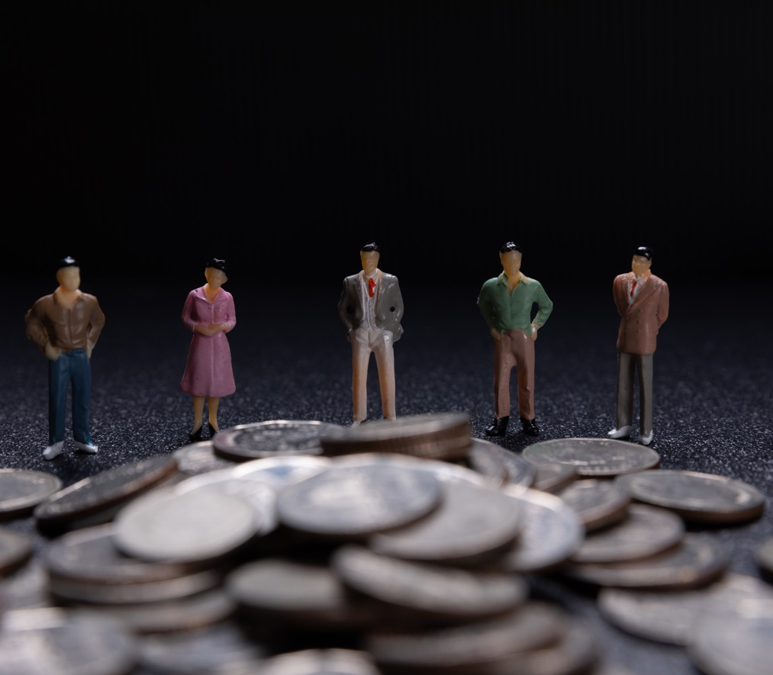
Deus quer que sejamos prósperos. Ele nunca quis que fôssemos pobres.

Slide 5

A prosperidade de Deus é holística.

Slide 6
“Somente seja forte e muito corajoso! Tenha o cuidado de obedecer a toda a lei que o meu servo Moisés ordenou a você; não se desvie dela, nem para a direita nem para a esquerda, para que você seja bem-sucedido por onde quer que andar. Não deixe de falar as palavras deste Livro da Lei e de meditar nelas de dia e de noite, para que você cumpra fielmente tudo o que nele está escrito. Só então os seus caminhos prosperarão e você será bem-sucedido”.
Jos.1:7, 8 NVI

Slide 7

Se Deus deseja que sejamos prósperos e bem-sucedidos, por que então lutamos na administração de nossas finanças?

Slide 8
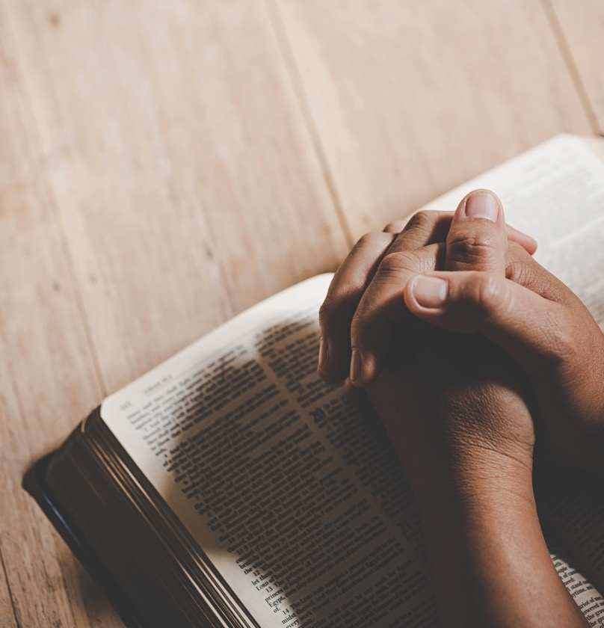
Nós precisamos nos examinar, especialmente nosso relacionamento com Deus.

Slide 9
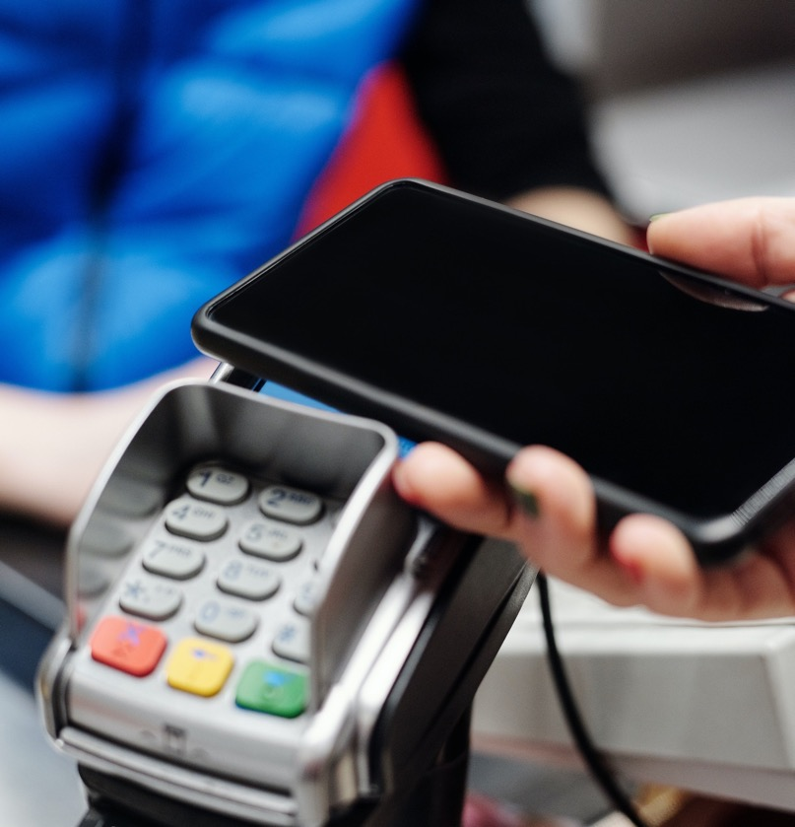
Deus pode fazer prosperar uma pessoa desobediente, egocêntrica que desvirtua Sua lei, Suas instruções e Sua vontade?

Slide 10
“Mas, lembrem-se do Senhor, o seu Deus, pois é ele que dá a vocês a capacidade de produzir riqueza”.
Deut. 8:18 NVI

Slide 11

Vamos cuidar com as coisas que nos levam a falhar no gerenciamento de nossas finanças.

Slide 12
ENTRANDO EM DÍVIDA

Slide 13
"Quem toma emprestado é escravo de quem empresta”.
Prov.22: 7 NVI

Slide 14
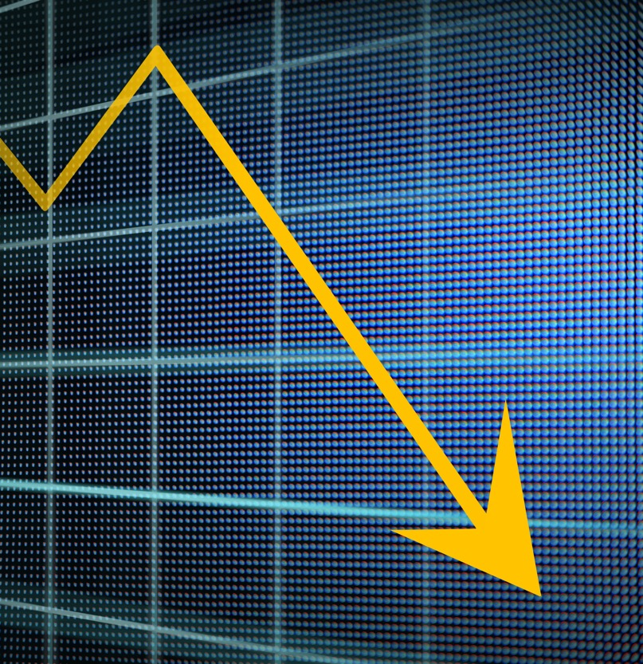
Dívida é uma tragédia auto imposta. É fácil de obter e difícil de se livrar dela.

Slide 15
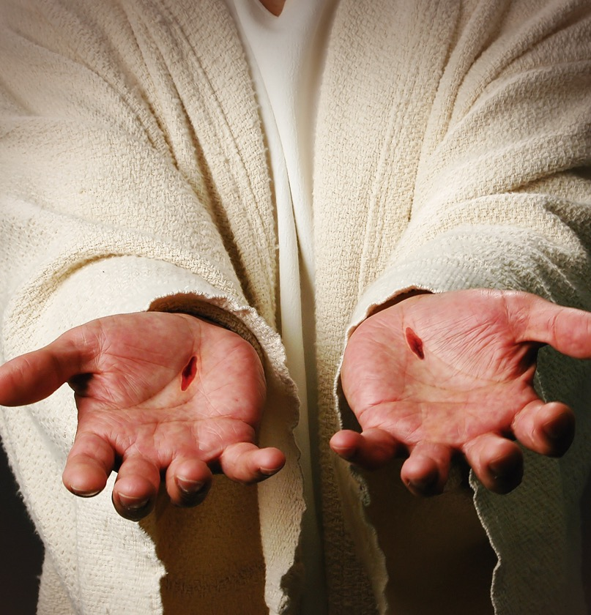
Jesus veio para nos dar vida abundante e ainda assim nos prendemos às dívidas.

Slide 16

Ellen G. White nos diz para evitar dívidas como faríamos com a varíola.

Slide 17
Você deve cuidar que não se deve administrar seus negócios de uma maneira a incorrer em dívida. . . . Quando alguém se envolve em dívidas, ele está em uma das redes de Satanás, que ele põe para as almas”.
O Lar Adventista, p. 392

Slide 18
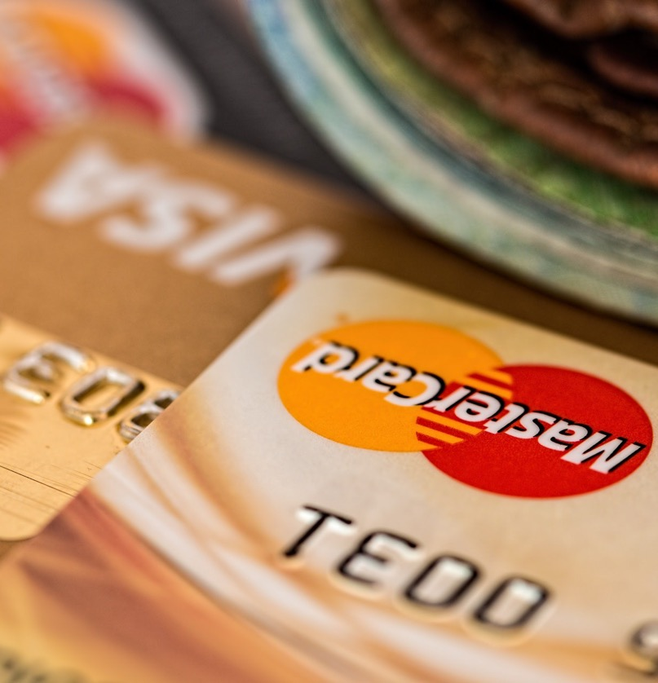
Alguns defendem que a dívida é inevitável e que se tornou uma maneira normal da vida.

Slide 19

Você deve querer ter suas dívidas quitadas dentro de sete anos.

Slide 20
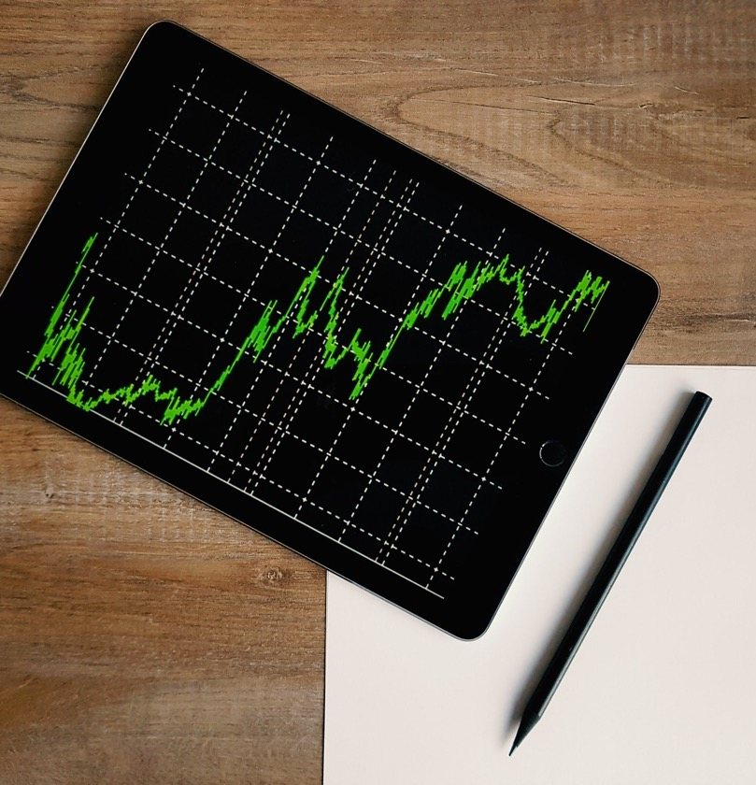
Entre as incertas condições econômicas mundiais, devemos assumir dívidas?

Slide 21

na África do Sul revelam que 75% da renda familiar é destinada ao pagamento de dívidas.

Slide 22

A dívida leva à falência e, portanto, não pode ser um estilo de vida de pessoas tementes a Deus.

Slide 23
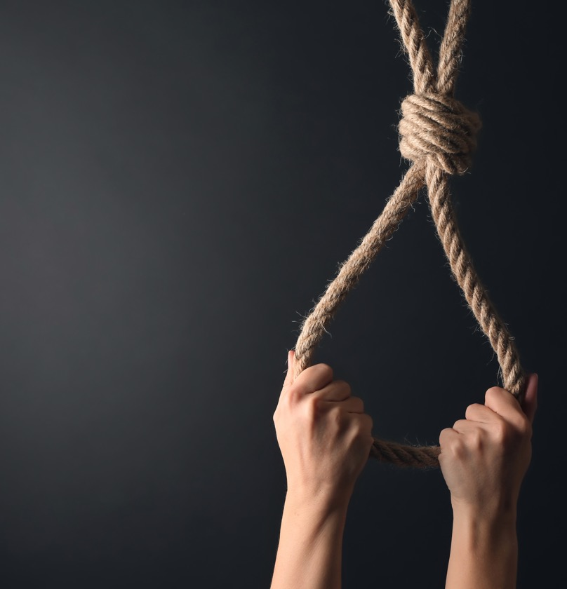
A dívida é tão ruim que algumas pessoas que não conseguiram sair dela tiraram sua própria vida.

Slide 24

A dívida destrói relacionamentos sadios e afeta seu desempenho no trabalho.

Slide 25

Se sua situação de dívida é assim bagunçada, como você pode ser fiel inclusive nos dízimos e nas ofertas?

Slide 26
FALTA DE ORÇAMENTO

Slide 27

Você pode contar com 75% de sua renda 15 dias após receber seu salário?

Slide 28
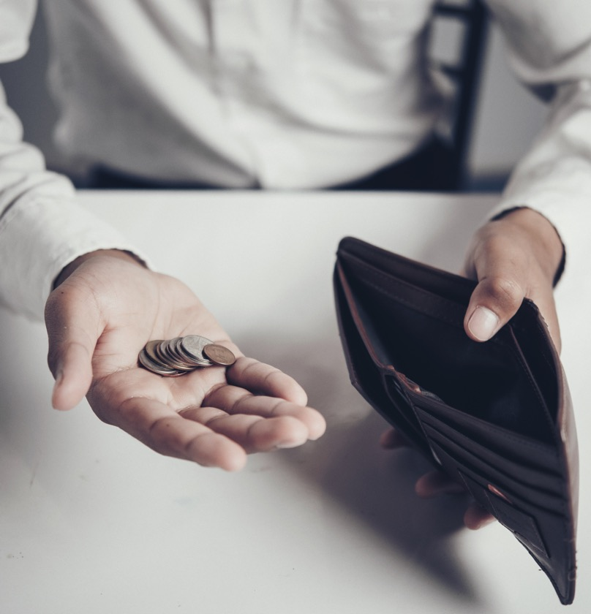
A falta de orçamento é uma das principais deficiências em nossa gestão financeira.

Slide 29

O orçamento impõe disciplina no gerenciamento das finanças.

Slide 30
Qual de vocês, se quiser construir uma torre, primeiro não se assenta e calcula o preço, para ver se tem dinheiro suficiente para completá-la? Pois, se lançar o alicerce e não for capaz de terminá-la, todos os que a virem rirão dele, dizendo: ‘Este homem começou a construir e não foi capaz de terminar”.
Luc.14: 28, 29 NVI

Slide 31
AMOR DO MUNDO E DO DINHEIRO

Slide 32
“Os cristãos procuram construir como os mundanos constroem, vestir-se como os mundanos se vestem - imitar os costumes e práticas daqueles que adoram apenas o deus deste mundo”.
Ellen G. White, SDA Bible Comentário, vol. 2, p. 1013

Slide 33
“pois o amor ao dinheiro é a raiz de todos os males. Algumas pessoas, por cobiçarem o dinheiro, desviaram-se da fé e se atormentaram com muitos sofrimentos”.
1Tim. 6:10 NVI

Slide 34

Alguns cristãos também têm muitos cartões de crédito e quando o orçamento é apertado, eles usam um cartão de crédito para pagar outro.

Slide 35
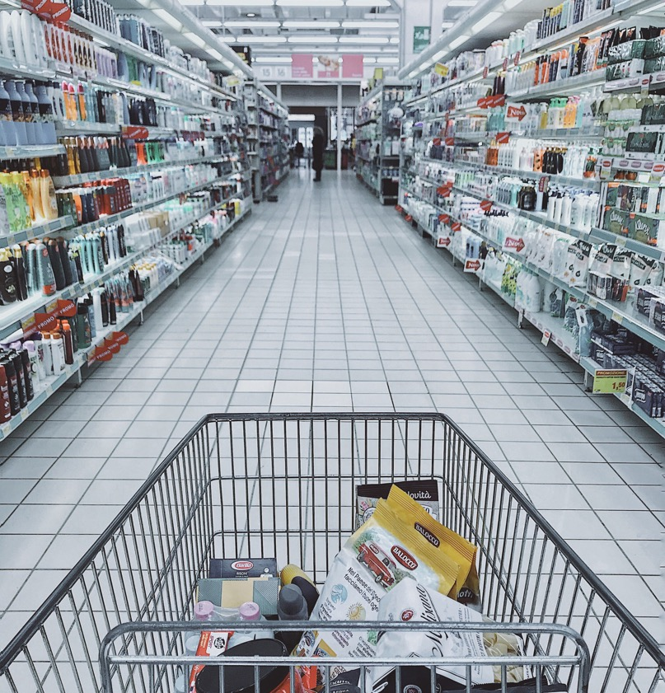
A compra de mantimentos com cartões de crédito e o não pagamento da conta do cartão no vencimento da fatura, isso torna suas compras muito mais caras.

Slide 36
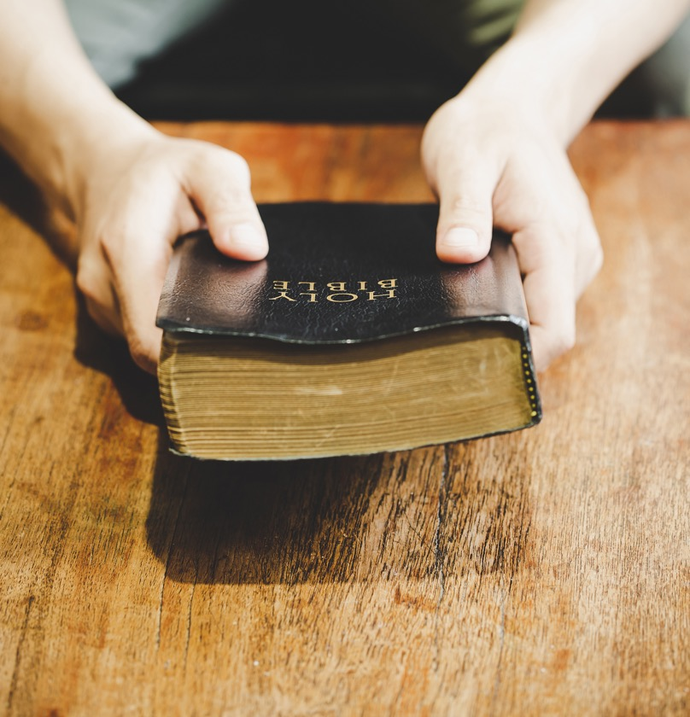
A menos que vivamos pelos princípios daquele que nos deu o que temos, a menos que sejamos obedientes às suas orientações e à sua lei, como podemos administrar aquilo que Ele nos emprestou?

Slide 37
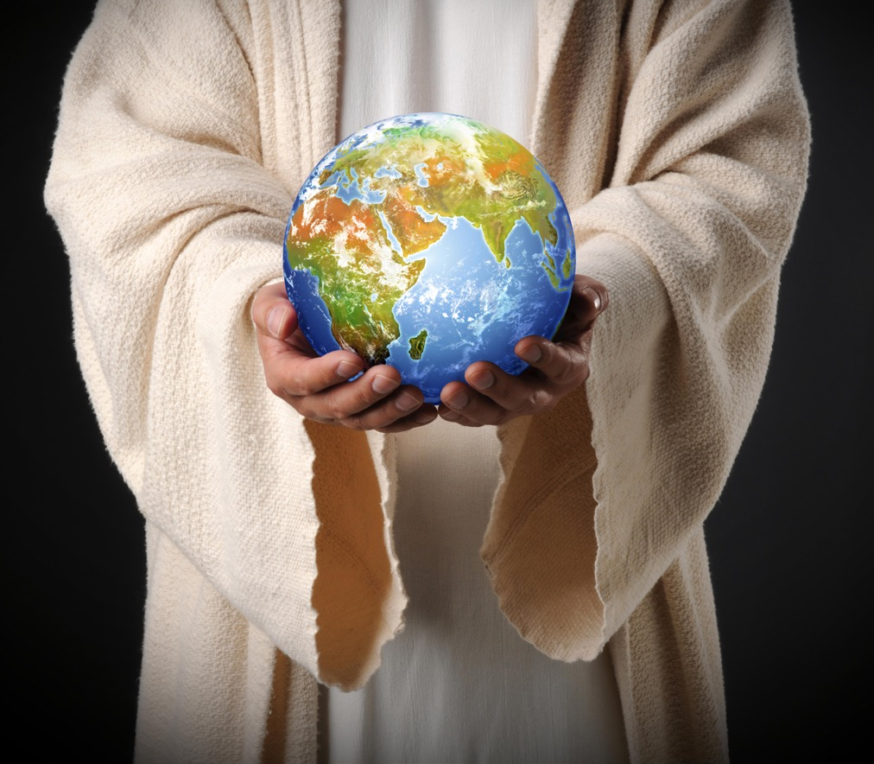
Deus ainda possui tudo.

Slide 38
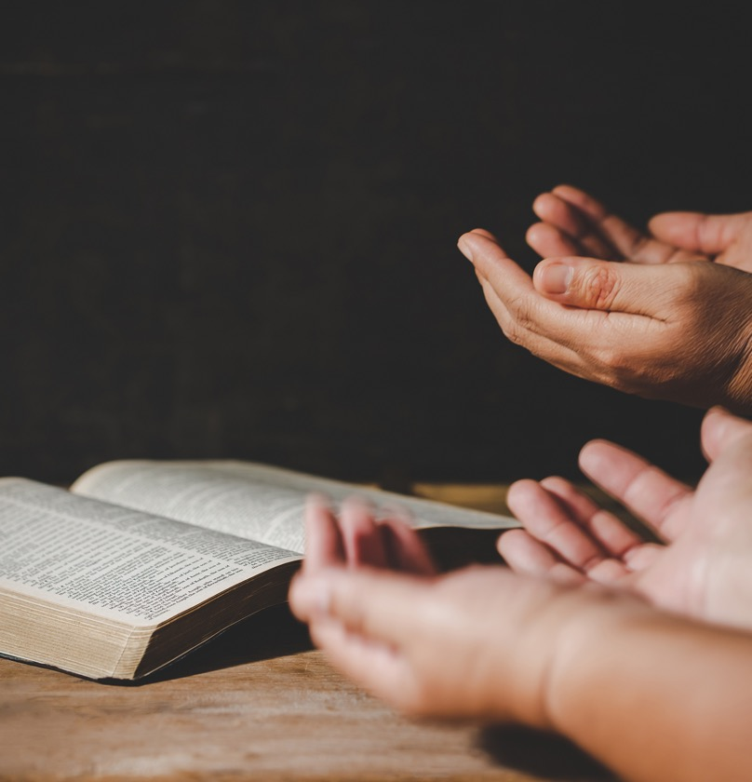
Obedeça-lhe e Ele lhe concederá satisfação, mesmo em meio de seus desafios.

